Slide 1
Die Arbeitsorganisation der TI-HO/STW

Slide 2
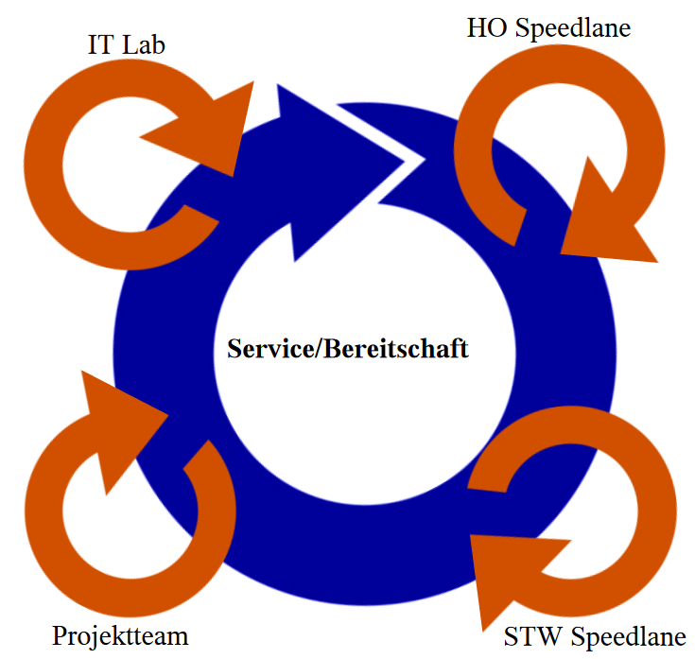
Wie sind wir aufgestellt ?

Slide 3
Mit welchem Fokus arbeiten die Teams ?
Die Teams sind nach Fokus der Problemdomäne aufgeteilt.
 | IT-Lab | Speedlanes | Projektteam
Fokus/ Domäne | Chaotisch Neue methodische Ansätze Zukunftsthemen | Kompliziert Neue Anforderungen (OPLs) Service (Tagesgeschäft) | Komplex Projektgeschäft
Aufgabentyp | Studenten evaluieren neue Möglichkeiten Azubis testen neue Möglichkeiten innerhalb der Abteilung Ableiten zukünftiger Schritte für die Abteilung | Anpassung Optimierung Erweiterung von bestehenden Prozessen und der Fachlichkeit | Neu Erstellen und Hinterfragen von Software für Prozesse und Fachlichkeit

Slide 4
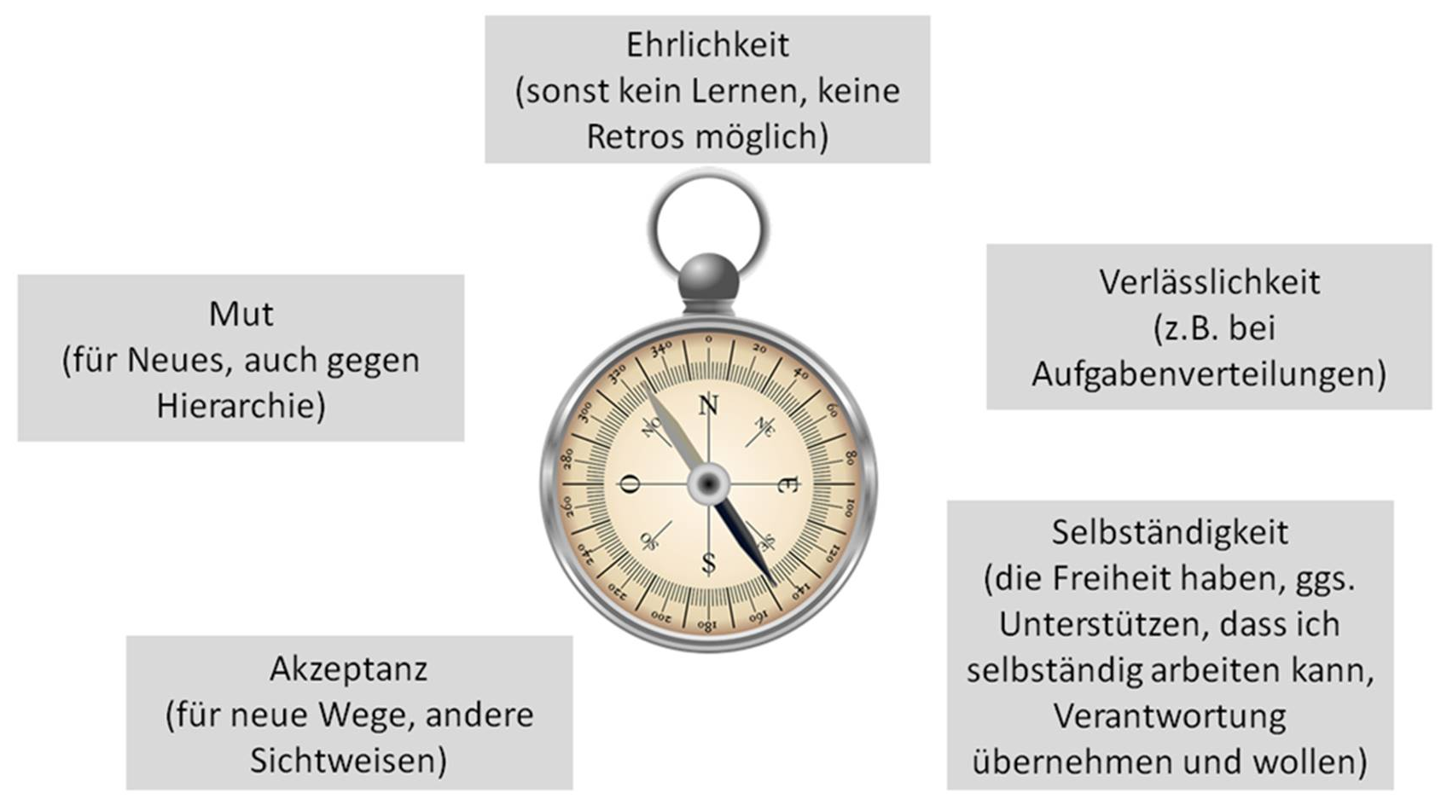
Welche Werte geben unserem Team Orientierung ?

Slide 5
Warum funktioniert diese Arbeitsorganisation ?
Im Mittelpunkt steht der Service und die Bereitschaft
Dadurch identifizieren und beheben wir Probleme
Verbundenheit der einzelnen Teams durch den Service und die Bereitschaft
Jeder ist Teil des Prozesses
Keine Aufteilung nach HO, STW oder Softwareprojekten
Keine „Silos“ oder Fachexperten mehr
Wir haben unsere Systeme im Griff -> Werterhalt

Slide 6
Warum funktioniert diese Arbeitsorganisation ?
Absprache innerhalb der Teams
Wöchentlicher Austausch was die Teams erreicht haben (Friday Wins)
Besprechungen -> Input aus den verschiedenen Teams
Quick Design Session (QDS)
Clean Code Developer (CCD)
Bereitschaftsübergabe
Retrospektive
Wir entwickeln ein gemeinsames Verständnis
Wichtige Dinge können von dringenden unterschieden werden
Wichtige Dingen können von unwichtigen unterschieden werden
Wir unterstützen uns gegenseitig bei Problemen
Wir geben regelmäßig Feedback, um uns weiterzuentwickeln
Wir verbessern unsere Arbeitsweise und Kommunikation -> Wertsteigerung

